Slide 1
Tema V. Clase 1:
Instalaciones de salud seguras.
Objetivo:
Explicar la importancia de la seguridad hospitalaria en la reducción del riesgo de desastres.

Slide 2
Sumario:
1. Hospitales Seguros. Definición. Criterios de hospitales seguros.
2. Peligro, vulnerabilidad y riesgo. Repercusión de los desastres en instalaciones de salud.
3. Vulnerabilidades: estructurales, no estructurales, funcionales y organizacionales.
4. Evaluación de la seguridad hospitalaria.

Slide 3
Tiempo: 2 horas.
Forma de enseñanza: Conferencia.
Método: Exposición oral, elaboración conjunta y discusión.
Bibliografia:
Medicina de Desastres. Ed. ECIMED. Diciembre 2005. Bello Gutiérrez Bruno.
Situaciones de Desastres. Manual para la preparación comunitaria. Editorial Ciencias Médicas 2009. Víctor René Navarro Machado.
Libro Salud y Desastres. Experiencias Cubanas. Editorial de Ciências Médicas, 2010-2012.
T1/34, 83, 271.
T2/ 5, 35,46, 73, 85.
T5/ 1, 230, 237.
Sitio temático Salud y Desastres http://www.sld.cu/ Sitios/ desastres

Slide 4
Introducción
Durante la introducción se enunciará el título, objetivos y sumario de forma consecutiva, se recibir al grupo de estudio, controlar la asistencia, actualizar el registro de control de las actividades velando por el orden del aula, y el porte y aspecto de los estudiantes. Comenta la secuencia lógica de los conocimientos relativos a las instalaciones de salud seguras.
En la Conferencia Mundial sobre la Reducción de los Desastres. Kobe, Hyogo (Japón) celebrada en enero del 2005, se aprueba: El “Marco de Acción de Hyogo” (MAH), para el decenio 2005-2015, a partir del terremoto que azotó esta región y donde los hospitales importantes colapsaron. EL MAH es el instrumento más importante para la implementación de la reducción del riesgo de desastres que adoptaron los Estados miembros de la Naciones Unidas. El documento final indica: Integrar la planificación de la reducción de riesgos de desastres en el sector salud, promover la meta de "hospitales seguros frente a desastres" para asegurar que todos los hospitales nuevos se construyan con un nivel de resiliencia que fortalece su capacidad de seguir funcionando en las situaciones de desastre y se implementen medidas de mitigación para reforzar los establecimientos de salud existentes, en particular los que proporcionan atención primaria de salud.

Slide 5
Hospital seguro es una prioridad, una necesidad social y una necesidad colectiva. La protección de los establecimientos de salud esenciales no sólo es fundamental para cumplir los Objetivos de Desarrollo del Milenio, sino también una necesidad social y política.
En Cuba el Ministerio de Salud Pública viene trabajando el tema desde el año 2005 a partir del cual, y en el marco del Seminario Internacional de Hospitales El Hospital del Siglo XXI, se realizó el Taller Internacional “Hospitales ante situaciones de desastres” en el que participaron varios expertos de la Organización Panamericana de la Salud (OPS).

Slide 6
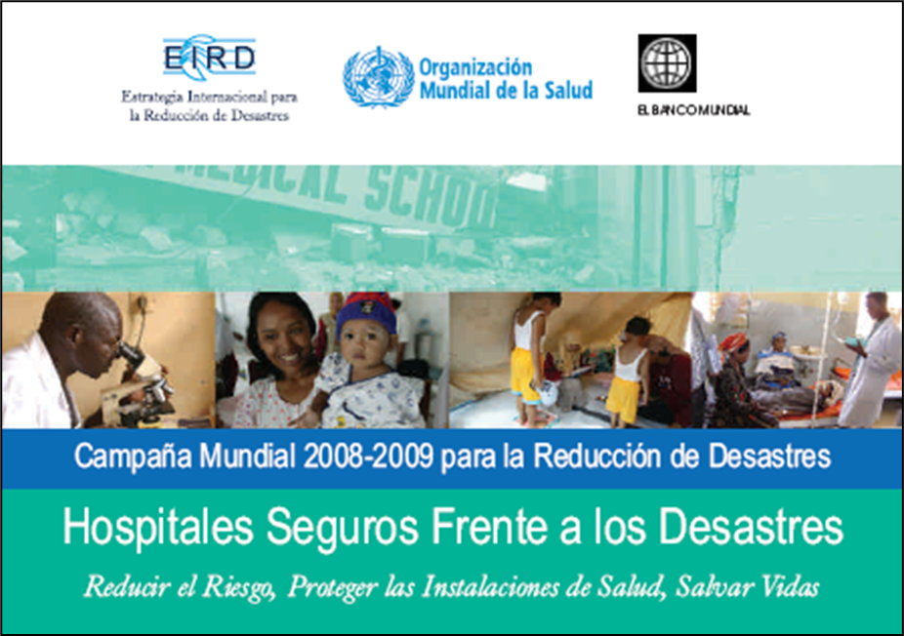
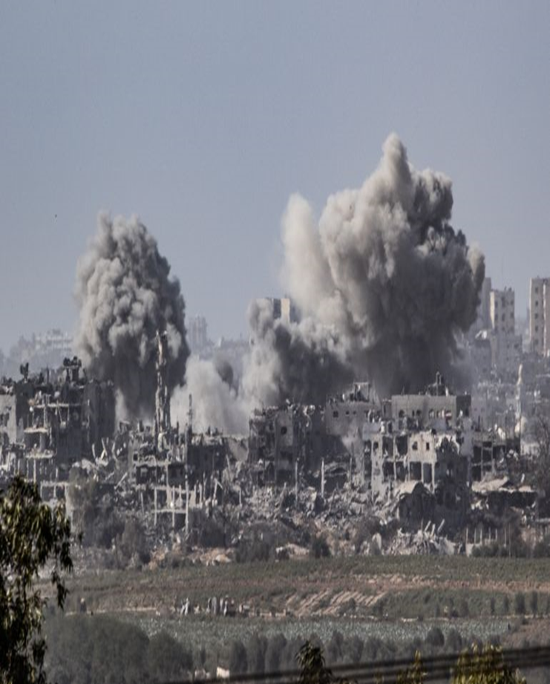
Sumario I:
Hospitales Seguros. Definición. Criterios de hospitales seguros.

Slide 7
Los hospitales son instituciones esenciales para enfrentar un desastre; sin embargo, son también instalaciones vulnerables, ninguna otra instalación es tan compleja desde el punto de vista funcional, tecnológico y administrativo. Entre las características que lo hacen especialmente vulnerables están: la alta ocupación, su complejidad, los suministros críticos (electricidad, agua, combustible, basura, comunicaciones, etc.), existencia de materiales peligrosos y artículos pesados, entre otros. Además de los problemas internos que pueden presentarse durante un desastre, existen problemas externos, como por ejemplo el daño sufrido por la comunidad que impedirá en ocasiones el acceso adecuado y aumentará la demanda de los servicios.
Las instalaciones de salud en Cuba, fueron más impactadas en los últimos años por fenómenos naturales de origen hidrometeorológicos y no se desestimó el riesgo de afectación por sismos de gran magnitud, dado el carácter cíclico de estos fenómenos, con mayor probabilidad en el territorio oriental

Slide 8
Importancia de los hospitales
La tasa de ocupación en los hospitales es constante, 24 horas diarias, durante todo el año. Un hospital es casi imposible de evacuar en caso de una emergencia.
La supervivencia de algunos pacientes depende del correcto funcionamiento de equipos y de la continuidad de los servicios básicos.
La operación de los hospitales depende altamente de la disponibilidad de los servicios públicos (agua, electricidad, comunicaciones, etc.), los cuales generalmente se interrumpen por los efectos de los desastres.
En emergencias y desastres, los establecimientos de salud son esenciales y deben seguir funcionando con posterioridad a un desastre.

Slide 9
¿Qué es un Hospital Seguro ante Desastres?
Se define como Hospital Seguro por la Organización Panamericana de la Salud (OPS) al “Establecimiento con Servicios de Salud que deben permanecer accesibles y funcionando a su máxima capacidad, con la misma estructura, inmediatamente después de un desastre natural”. En este sentido cabe destacar que se trata de brindar la atención ininterrumpida, sobre todo a pacientes graves en condiciones críticas.
El término abarca a todos los establecimientos de salud, cualquiera que sea su nivel de complejidad. Es seguro porque cuenta con la máxima protección posible, las vías de acceso al establecimiento de salud y los servicios de suministro de agua potable, energía eléctrica y telecomunicaciones continúan operando, lo que permite garantizar su funcionamiento continuo y absorber la demanda adicional de atención médica.

Slide 10
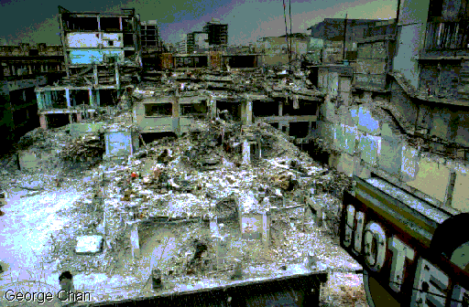
Hospital Seguro
El que puede continuar brindando servicios adecuadamente después del desastre
Protección a la vida
Protección de la función
Protección a la inversión
Edificio capaz de mantenerse en pie
Daños mínimos a infraestructura básica y equipos
Mantiene sus funciones (agua, electricidad, gas, comunicaciones y otros sistemas)

Slide 11
Criterios de un “Hospital Seguro”
La edificación es capaz de mantenerse en pie y resistir con daño mínimo los fenómenos destructivos de gran intensidad que se presentan en la zona donde esta ubicado. (Protección de la vida)
Las instalaciones y los equipos pueden sufrir daños mínimos y continúan operativos frente a fenómenos destructivos de gran intensidad. (Protección de la inversión)
El establecimiento es capaz de mantener o mejorar su producción de servicios de salud como parte de la red a la que pertenece. (Protección de la función)
Resumiendo, aun en casos de eventos naturales extremos, los servicios hospitalarios deben continuar sin interrupción, lo cual depende en gran medida de:
1. Daños estructurales que amenazan la estabilidad de las edificaciones.
2. Daños no estructurales que evitan su normal funcionamiento.
3. El manejo organizativo y administrativo no debe ser afectado, debe ser capaz de responder de manera eficiente en caso de desastres.

Slide 12
Los edificios: La ubicación y las especificaciones del diseño, al igual que la resistencia de los materiales utilizados, contribuyen a la capacidad de un hospital para soportar el embate de los eventos naturales adversos.
Los pacientes: En tiempos normales, una población que ya es vulnerable utiliza las instalaciones de salud las 24 horas del día y muchas de éstas funcionan a su máxima capacidad. En una situación de desastres, los daños a los componentes de los hospitales agravan su resolutividad a la vez que se incrementa la cantidad de requerimiento en atención.
Camas hospitalarias: Por lo general, los desastres ocasionan la reducción de camas hospitalarias. Basta con el aumento de la demanda de servicios de emergencia con criterios de ingreso, y hay salas que quedan fuera de funcionamiento.
El personal y medios de salud: La pérdida o la indisponibilidad del recurso de salud compromete la atención que se les debe brindar a los heridos o lesionados, protocolos de actuación, algoritmos, etc

Slide 13
El equipamiento: Los daños a los elementos no estructurales pueden superar las limitaciones de la propia estructura. Aún los daños menos costosos pueden obstaculizar y hasta suspender importantes funciones.
Recursos de aseguramientos vitales: La habilidad de un hospital para seguir funcionando depende de ciertos recursos y servicios básicos, la restitución de reservas, etc. La pérdida de alguno de estos servicios puede afectar e incluso llegar a colapsar el funcionamiento de la instalación de salud.
Por lo general, las fallas funcionales, y no el daño estructural, son las causantes de que un hospital quede fuera de servicio durante una emergencia.

Slide 14
Principios para considerar que un Hospital es Seguro:
No existe un hospital de excelencia, si no es seguro
Un hospital es seguro cuando todos sus departamentos también lo son.
Puede interpretarse como un problema tanto político como económico (1 dólar en inversión = 7 recuperación)
Respaldo mundial (compromiso de Kobe 2015)
Respaldo nacional (Res. 91 2006)
Es una responsabilidad del director
Los establecimientos de salud son símbolos del progreso social y un requisito para el desarrollo económico.

Slide 15
Hospital Seguro
Gerencia hospitalaria
Incorporar el tema en las políticas institucionales (respaldo legal, presupuestal y operacional).
Intervenir en las nuevas inversiones en infraestructura.
Diseñar e implementar un plan de mitigación (áreas críticas, aspectos no estructurales y funcionales).
Elaborar y ejecutar un plan de mantenimiento permanente en la edificación (recursos e insumos).
Preparar, socializar e implementar un plan hospitalario para desastres (organización, recursos, protocolos de intervención en eventos adversos: internos y externos).

Slide 16
Hospital Seguro
Mitigación funcional
Ubicación adecuada de la infraestructura de salud: zonas de bajo riesgo y de fácil acceso
Distribución adecuada de los ambientes
Señalizar las instalaciones en zonas de seguridad y rutas de evacuación
Realizar planes de mantenimiento preventivo y correctivo.
Elaborar planes de preparativos y respuesta ante desastres
Capacitar al personal en temas de prevención y mitigación de instalaciones de salud
Realizar campañas educativas sobre seguridad hospitalaria

Slide 17
Condicionantes para la inseguridad
Amenazas más frecuentes y desvastadoras
Hospitales envejecidos y falta de mantenimiento
Ausencia de políticas para reducir vulnerabilidades
No inclusión del riesgo en diseños y reparaciones
Insuficiente gestión de riesgo
Desconocimiento de sus principios
Aumento del número y complejidad de los servicios
Según la CEPAL, en los últimos 15 años un total de 93 hospitales y 538 unidades de salud han sido dañados a consecuencia de desastres naturales

Slide 18
Hospital seguro. ¿Por qué es difícil alcanzar esta meta?
Los hospitales son la infraestructura más compleja de nuestras sociedades y su funcionamiento depende de los servicios básicos.
Se tendrán hospitales seguros cuando los demás sectores reconozcan que los establecimientos de salud protegen la vida y deben seguir funcionando después de un desastre, lo cual va más allá de la capacidad sólo de salud.
Las acciones que se lleven a cabo para el logro de instalaciones de Salud Seguras deben aplicarse tanto a las nuevas instalaciones que se construyan como a las instalaciones ya existentes.
Para lograr que nuestros hospitales e instalaciones de salud sean seguros frente a los desastres, es necesario contar con un sólido compromiso al más alto nivel político, al igual que con el apoyo y la colaboración de todos los sectores de la sociedad.

Slide 19
Resumen del primer sumario
Resumiendo lo impartido, ustedes han aprendido conceptos como peligro, vulnerabilidad y riesgo. Es importante retomarlos para contextualizarlo en la temática que abordamos en el día de hoy.
Se realizan preguntas de control y se aclaran las dudas. Se califica la participación de los alumnos.

Slide 20
Sumario II:
Peligro, vulnerabilidad y riesgo. Repercusión de los desastres en instalaciones de salud.

Slide 21
Los fenómenos naturales, como manifestación de procesos dinámicos que ocurren en nuestro planeta, pueden transformarse en desastres en la medida en que no conozcamos adecuadamente la amenaza que constituyen esos fenómenos para nosotros, y de la susceptibilidad que presenta el entorno ante ellos.
Son muchos los autores que en las últimas décadas han profundizado en estos aspectos de fenomenos naturales y desastres de origen natural, concluyendo la mayoría de ellos, en que cada día el hombre es más responsable de las situaciones que se presentan.
En tal sentido se han establecido tres aspectos a tener en cuenta en el manejo de desastres: Amenaza ó peligro; Vulnerabilidad ó suceptibilidad, y Riesgo.

Slide 22
Amenaza o peligro: Factor externo de riesgo, representado por la potencial ocurrencia de un suceso de origen natural o generado por la actividad humana, que puede manifestarse en un lugar específico con una intensidad y duración determinada. El peligro es "real" cuando existe aquí y ahora, y es "potencial" cuando el peligro ahora no existe, pero sabemos que puede existir a corto, medio, o largo plazo.
Vulnerabilidad ó suceptibilidad: es el factor de riesgo interno de un sujeto o sistema expuesto a una amenaza, correspondiente a su predisposición intrínseca a ser afectado o de ser susceptible a sufrir un daño. Es la Predisposición o susceptibilidad física, económica, política o social que tiene una comunidad de ser afectada o de sufrir daños en caso de que un fenómeno desestabilizador de origen natural o antrópico se manifieste.
La vulnerabilidad es un concepto complejo que abarca diferentes componentes, los cuales se manifiestan en dos dimensiones:
Exposición: Exposición física, riesgo a ser afectado = inseguridad
Falta de capacidades: Dificulta acceso a los recursos, servicios públicos, ayuda
Riesgo, es una medida de la magnitud de los daños a producirse por un peligro en dependencia de la vulnerabilidad.

Slide 23
Vulnerabilidad
Susceptibilidad o predisposición intrínseca de un elemento o de un sistema de ser afectado seriamente. Factor interno de riesgo, pues esta situación depende de la actividad humana (Población, un sistema, la infraestructura, los servicios, el medio ambiente).
Estructural
No estructural
Funcional
Político-administrativa
Vulnerabilidad física
Vulnerabilidad Sanitaria
Vulnerabilidad Organizacional
Vulnerabilidad Económica
Vulnerabilidad Social
Vulnerabilidad Política
Vulnerabilidad Educacional
Vulnerabilidad Cultural y/o Generacional

Slide 24
Por otro lado, las vulnerabilidades no relacionadas con seres vivos en si, se han clasificado para tener una mejor apreciación de la situación que habrá que enfrentar ante los diferentes eventos peligrosos y en tal sentido se han definido las siguientes:
Vulnerabilidades estructurales: dependen de los elementos físicos que determinan la forma del objeto.
Vulnerabilidades no estructurales: dependen de los elementos arquitectónicos, instalaciones básicas y equipamiento.
Vulnerabilidades funcionales: dependen de los elementos sin los cuales es casi imposible realizar la actividad fundamental
Vulnerabilidades organizacionales: dependen de los elementos subjetivos relacionado con el personal.

Slide 25
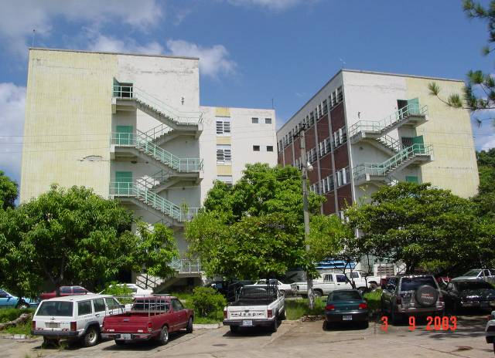
Componentes de la vulnerabilidad hospitalaria
No Estructural
Estructural
Funcional

Slide 26
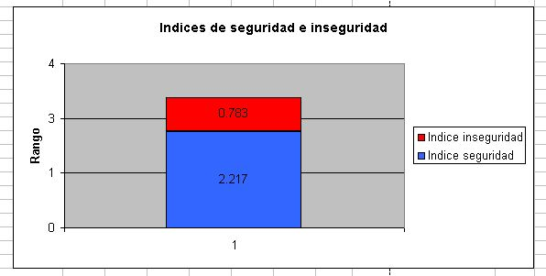
Guía de evaluación
OPS
Ubicación geográfica
Seguridad estructural
Seguridad no estructural
Seguridad en base a la capacidad funcional
Tipo de Categoría | ¿Qué se tiene que hacer?
C | (0 - 0,35) Medidas urgentes son requeridas inmediatamente
B | (0,36 - 0,65) Medidas necesarias son requeridas en algún momento
A | (0,66 - 1,00) Medidas preventivas son sugeridas en algún momento
Índice de seguridad
0.739 %

Slide 27
Resumen del segundo sumario
Se han establecido tres aspectos a tener en cuenta en el manejo de desastres: las amenaza ó peligro; las vulnerabilidad ó suceptibilidad, y los riesgo.
Disminuyendo las vulnerabilidades, estamos asegurando una mayor seguridad de las instalaciones de salud en caso de un desastre.
Se realizan preguntas de control y se aclaran las dudas. Se califica la participación de los alumnos.

Slide 28
Sumario III:
Vulnerabilidades: estructurales, no estructurales, funcionales y organizacionales.

Slide 29
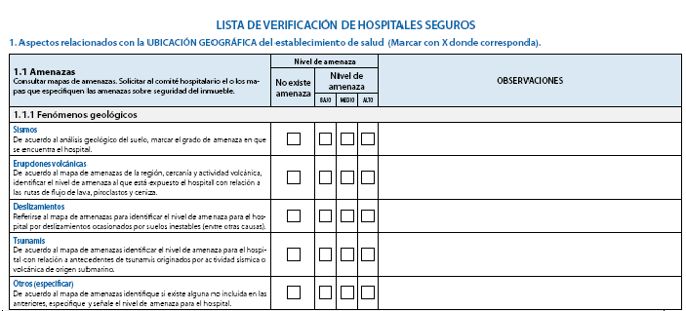
Ubicación geográfica
Determinar la seguridad por amenazas según su ubicación en zonas vulnerables o no.
Los hospitales y otros establecimientos de salud deben ser construidos en áreas geográficas que no sean vulnerables a amenazas naturales.
En caso contrario, el sitio donde está localizado y las propiedades del suelo deben ser evaluados por un especialista geotécnico cuyas recomendaciones deben ser tomadas en cuenta.

Slide 30
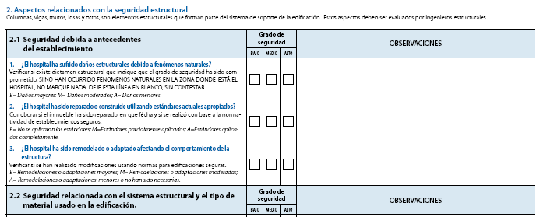
Seguridad estructural
Definir si la estructura física del establecimiento de salud puede ser potencialmente afectada y en que grado, que comprometa su capacidad funcional.
Los aspectos estructurales del establecimiento (relacionados con el diseño, elementos estructurales, materiales utilizados y todos los elementos críticos de la estructura) deben ser indicadores de su nivel de resistencia para permanecer funcional en situaciones de desastre.

Slide 31
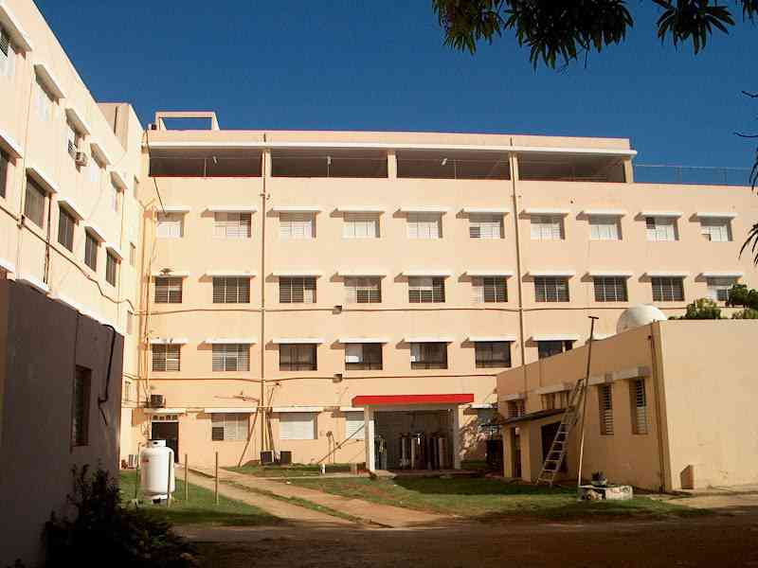
Seguridad estructural
Incremento de la velocidad del viento por aberturas en pisos inferiores
Gran número de aberturas en las paredes puede ser crítico para los establecimientos de salud

Slide 32
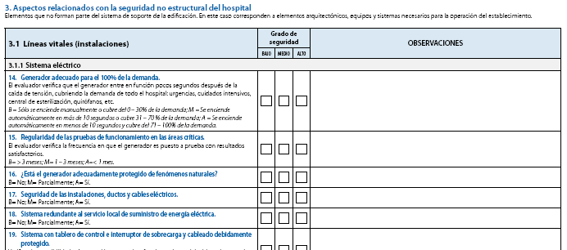
Seguridad no estructural
Todos los elementos no estructurales y móviles localizados dentro del hospital (Ej. instalaciones eléctricas y mecánicas, elementos de arquitectura, mobiliario, equipos médicos, equipo de oficina, líneas vitales y otros elementos críticos), deben estar apropiadamente fijos, con soporte o anclaje para asegurar que no impacten negativamente en la capacidad funcional del hospital durante un evento provocado por riesgos naturales.

Slide 33
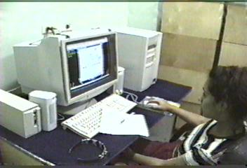
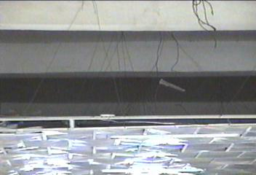
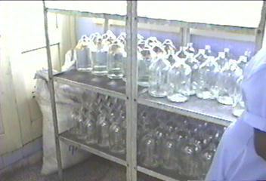
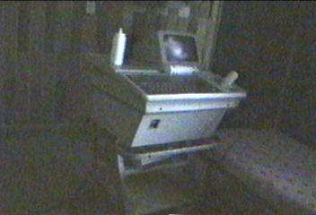
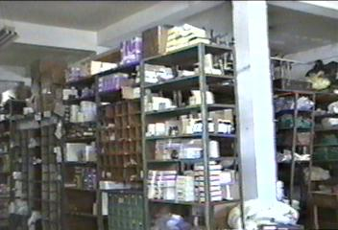
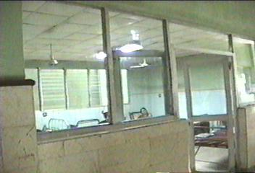
Algunas vulnerabilidades
Falso techo mal colgado con alambres insuficientes
Computadoras en mesas sin sujeción
Estantes con cristalerías sin puertas o cintillos
Equipo de ultrasonido sin sujeción
Estantes sin cintillos ni anclaje a pisos y paredes
Divisiones de cristal sin protección

Slide 34
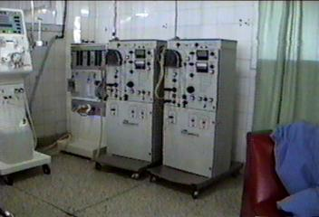
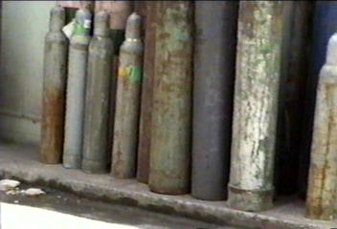
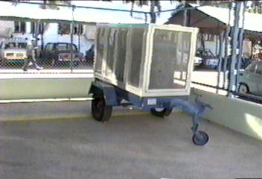
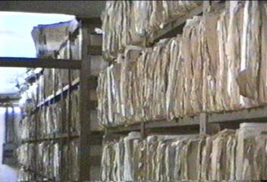
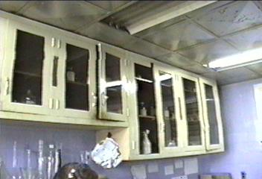
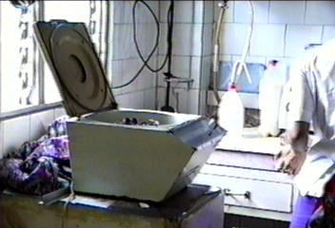
Algunas vulnerabilidades
Equipos con ruedas sin anclaje o mecanismo de frenos
Cilindros de gases sin ningún tipo de sujeción
Estantes de archivos sin sujeción a pisos y a paredes
Planta eléctrica de emergencia, sin frenos
Equipos de laboratorios en mesas y mesetas sin sujeción
Estantería de madera y cristal con anclaje insuficiente a pared

Slide 35
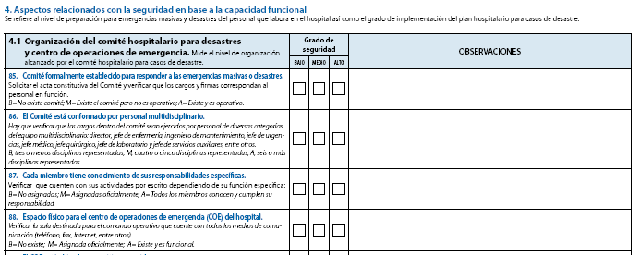
Seguridad en base a la capacidad funcional
Determinar el grado de organización general del cuerpo de gobierno del hospital, de preparación de su personal para el funcionamiento apropiado frente a desastres y el grado de seguridad de los servicios prioritarios para su funcionamiento.

Slide 36
Resumen del tercer sumario
Se realizan preguntas de control y se aclaran las dudas. Se califica la participación de los alumnos.

Slide 37
Sumario IV:
Evaluación de la seguridad hospitalaria.

Slide 38
¿A que llamamos índice de seguridad hospitalaria?
Modelo matemático creado para poder evaluar la seguridad hospitalaria, capaz no solo de estimar la probabilidad operativa de un hospital durante y después de un evento destructivo, si no que al establecer rasgos de seguridad permite priorizar a los establecimientos de salud en los que la intervención es crítica porque podría poner en riesgo la vida de sus ocupantes, aquellos cuya seguridad debe ser mejorada para limitar las pérdidas de equipamiento, o que requieran medidas de mantenimiento para asegurar el funcionamiento en casos de desastre.

Slide 39
¿A que llamamos índice de seguridad hospitalaria?
En este sentido no es solo un instrumento técnico de medición, si no que se transforma en una nueva forma de gestionar el desastre desde la prevención y la mitigación. La seguridad ya no se considera una situación de todo o nada y se puede perfeccionar gradualmente. Estos estudios, por lo general duran varios meses y su costo es muy elevado por cada establecimiento de salud evaluado. Es una guía básica para la evaluación rápida de las condiciones de seguridad de los aspectos estructurales, no estructurales y el grado de preparación de una institución para continuar funcionando y brindando servicios en situaciones de desastres.
El índice se obtiene a través de una lista de verificación que contiene diversas variables de evaluación. Es un valor numérico que expresa la probabilidad de que un hospital continúe funcionando en caso de desastres.

Slide 40
Resumen del cuarto sumario
El índice de seguridad hospitalaria, no reemplaza los estudios de vulnerabilidad
Se realizan preguntas de control y se aclaran las dudas. Se califica la participación de los alumnos.

Slide 41
CONCLUSIONES
Valoro el cumplimiento del objetivo de estudio (en base a la observación, el interés mostrado, resúmenes que se han hecho, etc) y considero que se ha cumplido cabalmente. Puedo realizar preguntas de comprobación.
Señalo las deficiencias detectadas en la clase y como superarlas. Espero que en la próxima clase esto no se repita.
Informo las calificaciones obtenidas si las hubo.
Comunico el lugar y fecha de la próxima clase

Slide 42
Orientaciones para el trabajo independiente:
El objetivo del trabajo independiente es la búsqueda activa de nuevos conocimientos y su aplicación, la formación de un pensamiento creador, saber orientarse de modo independiente y sistematizar los conocimientos adquiridos, permitiendo además el ordenamiento lógico de los contenidos y habilidades.
Tareas:
Determinar los peligros que pueden afectar las instalaciones de salud de su comunidad (hospital, policlínico, hogar materno, consultorio del médico de familia).
Identifique tres vulnerabilidades (una de cada una): estructural, funcional y no estructural en una institución de salud (hospital, policlínico, hogar materno etc.).
Mencione una medida para reducir cada una de las vulnerabilidades identificadas.

